Slide 1

Вчитель року 2016

Slide 2


Прізвище, ім’я та по батькові:
Дзюба Жанна Володимирівна
Дата народження: 23 лютого 1971 року
Місце народження: с.Надлак, Новоархангельського району, Кіровоградської області
Вища освіта: КНЛУ
Спеціальність: вчитель англійської мови Місце роботи: Надлацька ЗШ І-ІІІ ст.
Кваліфікаційна категорія: вища
Звання: «Старший вчитель»
Загальний педагогічний стаж: 27 років

Slide 3

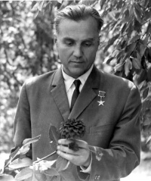
Моє педагогічне кредо
Учитель, який хоче мати високі результати навчання, повинен знати стилі пізнання своїх учнів, покладати це
в основу організації спільної діяльності педагога і школярів на уроці.
В.Сухомлинський

Slide 4

Досвід роботи на тему:
«Використання рольових ігор
з метою підвищення мотивації до навчальної діяльності»

Slide 5

АКТУАЛЬНІСТЬ
педагогічної проблеми що вирішується
Необхідність адаптації підростаючого покоління до сучасних умов життя
Підвищення значення міжнародного спілкування
Потреба в стимулюванні пізнавальної активності учнів
Важливість забезпечення самостійного пошуку школярами рішень проблеми, що виникають під час спілкування

Slide 6

Основна ідея проблеми
розвиток комунікативної компетентності учнів
занурення їх у різноманітні ситуації, близькі до життєвих реалій
активізація навичок усного мовлення для автентичного спілкування з носіями мови

Slide 7

Успіх будь-якої стратегії навчання усного мовлення залежить від того, яка тематика цікавить учнів, про що вони читають, що слухають, спостерігають, про що бажають говорити,тобто важлива зацікавленість учнів.
Протягом всього періоду педагогічної діяльності я удосконалюю свій стиль роботи, форми і методи викладання іноземної мови у школі.
В своїй роботі застосовую репродуктивні методи навчання, хорові, групові, парні, індивідуальні, а також комбіновані форми роботи, досягаючи формування мовних умінь і навичок усіма учасниками спілкування.
Майже на кожному уроці використовую аудіовізуальні засоби, що сприяють активізації і легкості засвоєння навчального матеріалу, зняттю втоми учнів, глибокому проникненню в сутність навчального процесу.

Slide 8

В своїй роботі використовую власноруч зроблену наочність, роздатковий матеріал. Продумую тип,структуру уроку, чітко визначаю його навчальну, виховну та розвиваючу мету.
Намагаюся вдало здійснювати мотивацію навчальної діяльності учнів,щоб викликати інтерес до предмету та до навчання, створювати доброзичливу атмосферу співпраці. Спілкуючись один з одним іноземною мовою, учні вчаться бути демократичними, думати критично та приймати правильні життєві рішення.

Slide 9

На уроці рольова гра виконує такі функції:
- розважальну (це основна функція гри - розважити, надихнути, викликати інтерес);
- комунікативну (опанування діалектикою спілкування, самореалізація в грі);
- терапевтичну (подолання різних труднощів, які виникають в інших видах життєдіяльності);
- діагностичну (виявлення відхилень від нормативної поведінки, самопізнання в процесі гри);
- корекційну (внесення позитивних змін у структуру особистісних показників);
- міжнаціональної комунікації (засвоєння єдиних для всіх людей соціально-культурних цінностей);
- соціалізації (включення в систему суспільних відносин, засвоєння соціальних норм)

Slide 10
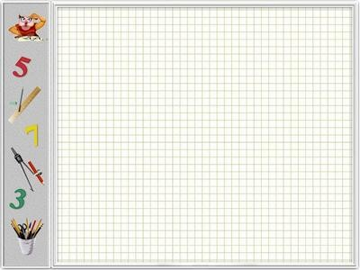
Форми рольових ігор
інтерв'ю
круглий стіл
екскурсія
казка
телефонна розмова
сюжетна рольова гра
репортаж
телеміст
прес-конференція
заочна подорож
вистава

Slide 11

Методичні прийоми
спілкування в межах певного контексту чи ситуації (contextualized practice);
складання діалогу з розрізнених реплік (jumbled dialogues);
наповнення й завершення діалогу (dialogue completion);
складання діалогу «крок за кроком» (discourse chains);
складання діалогу з опорними сигналами (cues dialogues);
письмове складання діалогів.

Slide 12
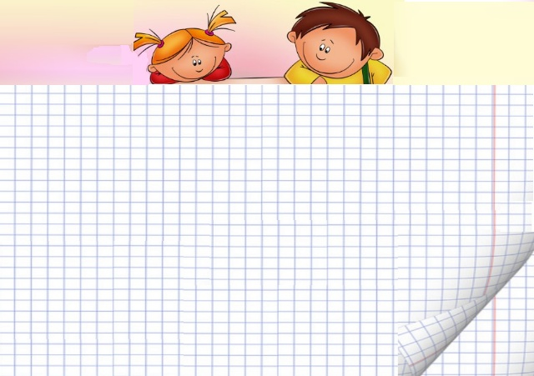
Критерії ефективності:
Рольову гру можна розглядати як універсальну форму організації спілкування на уроці. Вона має великі навчальні можливості.
1. Рольову гру можна розцінювати як найточнішу модель спілкування, бо вона наслідує дійсність в найбільш істотних рисах.
2. Рольова гра сприяє створенню сприятливого психологічного клімату на уроці.
3. Рольова гра має більші можливості мотиваційно - спонукального плану.
4. Рольова гра сприяє розширенню асоціативної бази при засвоєнні мовного матеріалу.
5. Рольова гра дає можливість використовувати наявні знання, досвід, навички спілкування в різних ситуаціях.
6. Рольова гра забезпечує посилення особистісної причетності до усього, що відбувається.
7. Рольова гра сприяє формуванню навчального співробітництва і партнерства.

Slide 13

Результат застосування

Slide 14

Висновки:
Рольова гра – могутній фактор психологічної адаптації дитини в новому мовному просторі, що може вирішити проблему природного впровадження іноземної мови у світ дитини.
Учні зазвичай краще запам'ятовують те, що їм було приємно робити. Тому ігри дозволяють запам'ятовувати глибоко і надовго.
Ігри роблять процес навчання, часом важким і виснажливим, але веселим, а це підсилює мотивацію до навчання.

Slide 15

Список використаних джерел:
Ушинський К.Д. Людина як предмет виховання. Вибр. пед твори: У 2-х т. – Т.1. - К.: Просвіта, 1957. – 406 с.
Яніна В.М.Навчаємо спілкуватись іноземною мовою через рольові ігри і драматизації. \\ Іноземні мови.−2003.−№3.−С.17-18.
Ариян М.А. Варіанти ситуативних ролей для середньої школи // Іноземні мови в школі.-1986.-№6.-С.17-20
Бочарова Л.Н. Ігри на уроках англійської мови на початковій і середній ступені навчання // Іноземні мови в школі .- 1996.- № 3. – С.50-55
Гашкова В.П. Рольові ігри і завдання на уроці англійської мови IV класі // Іноземні мови в школі.- 1986.-№5.-С.53-56
Дворжецька М.П., Павлюк М.В. Навчання спонтанного англійського ділового мовлення за допомогою рольової гри в старших класах середньої школи // Методика викладання іноземних мов: Науково-методичний збірник . Вип.20.- К.: Освіта, 1992.- С.40-45
Лобанова В. Рольова гра на заняттях з англійської мови. // Рідна школа.- 2002.- №10.- С.51-52
Манилова Н.Я. Гра на уроці англійської мови: З досвіду роботи школи.// Іноземні мови в школі.- 1997.- № 1.- С.25-26
Мильруд Р.П. Організація рольової гри на уроці // Іноземні мови в школі.-1987.-№3.-С.8-13
Носаченко І. Системний підхід до використання рольових ігор у навчанні // Неперервна професійна освіта: Теорія і практика.-2002.-№2.- С.107-111
Цетлин В.С. Реальні ситуації спілкування на уроці // Іноземні мови в школі.- 2000.-№ 3.- С.24-26

